Slide 1

大自然的文字
江门实验中学
梁晓燕

Slide 2
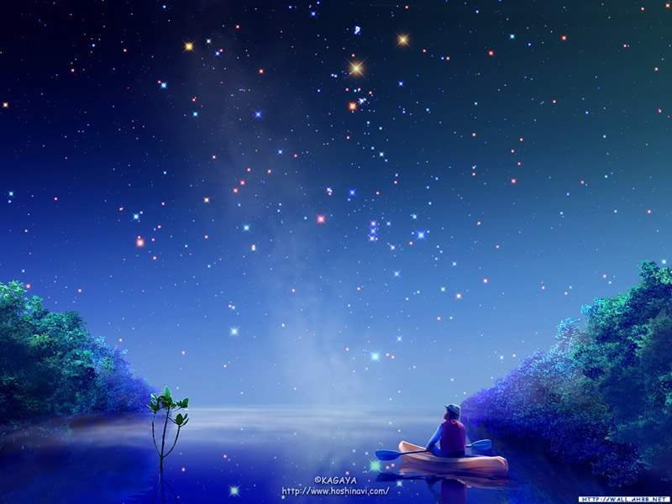

一、课前激趣
1.观察动画，思考问题；
2.欣赏图片，认识自然。

Slide 3
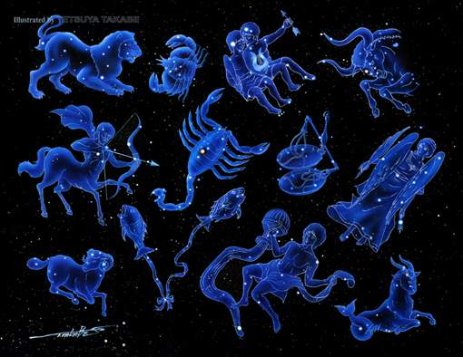

Slide 4
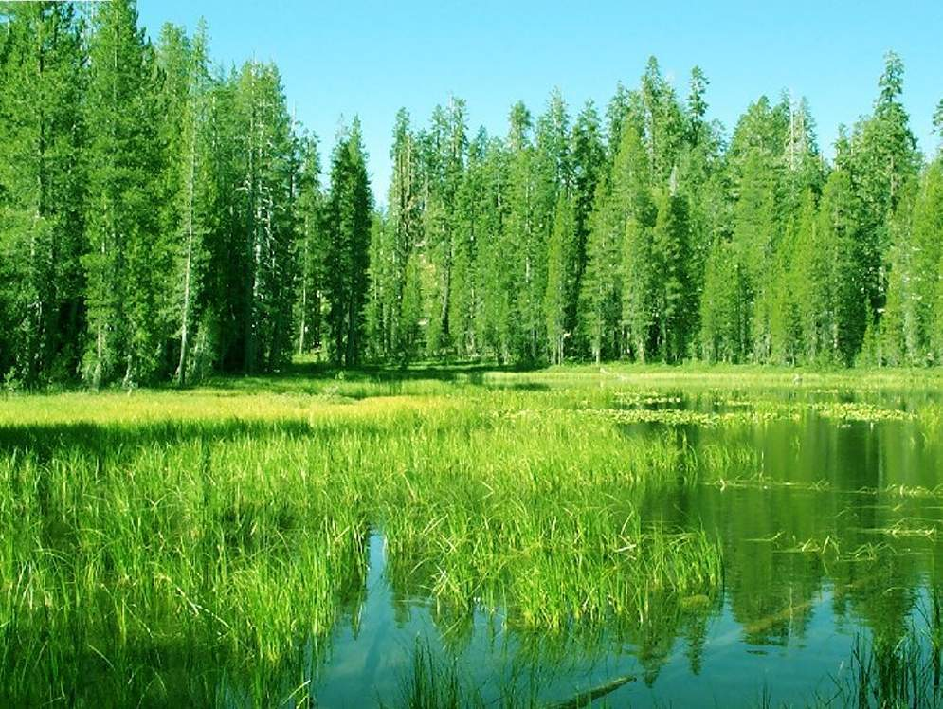

Slide 5
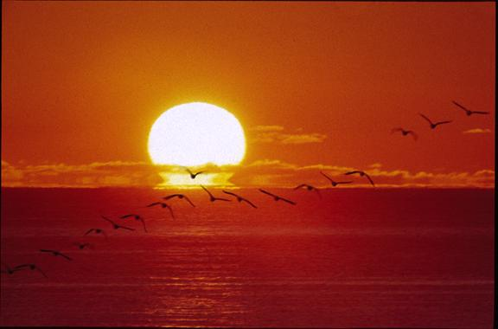


Slide 6
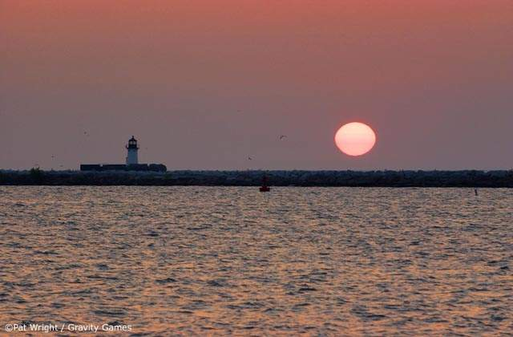
二、预习课文
1.作者简介
2.生字词正音、注释

Slide 7

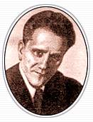

伊林（1895－1953），前苏联自然科学家，科普作家。他从小酷爱读书，喜欢大自然，喜爱科学实验。他为青少年创作了《几点钟》、《黑白》、《十万个为什么》、《人怎样变成巨人》等几十部脍炙人口的科学文艺著作，在普及科学知识，鼓舞人们认识自然、改造自然等方面起了巨大作用。1953年11月15日，在莫斯科逝世，终年58岁。

Slide 8
淫雨
yín
连绵不停的过量的雨。
铁砧
zhēn
捶打钢铁材料时垫在底下的器具。
漂砾
lì
冰川消融后沉积下来的巨大石块，上面常有冰川擦痕。

Slide 9
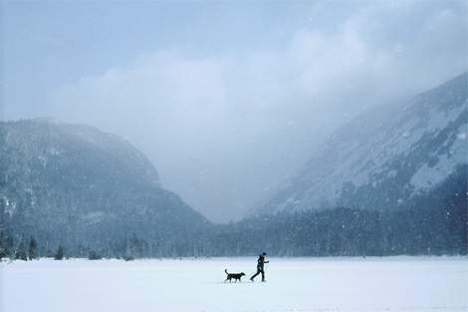
三、分小组自学课文
１.本文运用了哪些说明方法？
２. “大自然的文字”是指什么？认识它们对人类有什么好处？
３.怎样才能认识“大自然的文字”？谈谈你的理解。

Slide 10
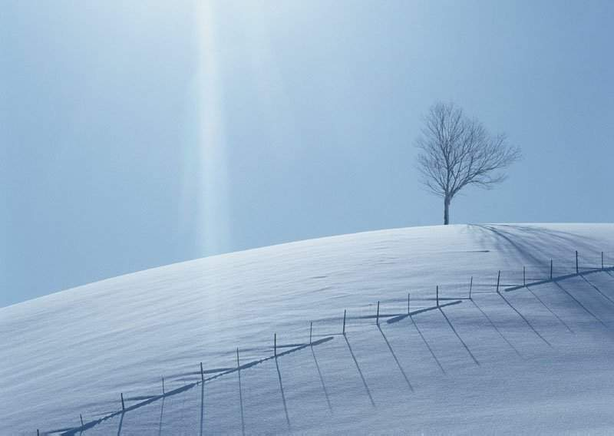
四、探究：品味重点语句
1.文字真是好东西。认识了字，就可以读完最厚的书，可以了解世界上的一切事情。
２.天上的每一颗星就是一个字母。你脚下的每粒小石子也是一个字母。
３.你知道，在水面上船只是不会留痕迹的，那里也没有什么写着“由此往北”的箭头的指路牌。
４.白嘴鸦飞来说，春天已经来到大门口了。而飞走的鹤不用日历就可以告诉人们，热天已经过去了。

Slide 11
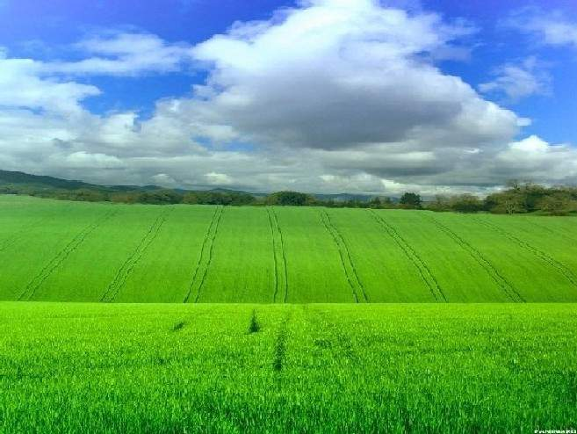

五、思维拓展
１.你还认识哪些大自然的文字？说出来与同学交流一下。
２.仿写：
大自然是一本书，星星是写在天空的文字。
是一本书， 是写在 的文字。
是一本书， 是写在 的文字。

